Slide 2
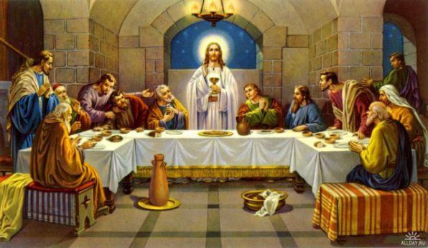
Светлое Христово Воскресение - самый главный христианский праздник. В этот день весь православный мир отмечает Воскресение Иисуса Христа из мёртвых. В Иерусалиме Иисус был распят на кресте, но на третий день после смерти Он воскрес.

Slide 3
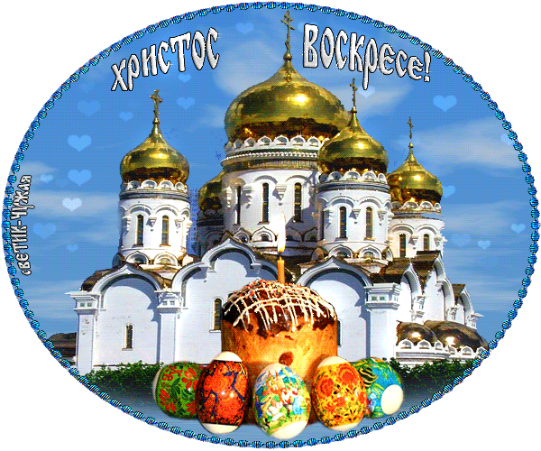
Пасху - это самый большой православный праздник. Слово пасха значит "исход", "освобождение", "избавление".

Slide 4
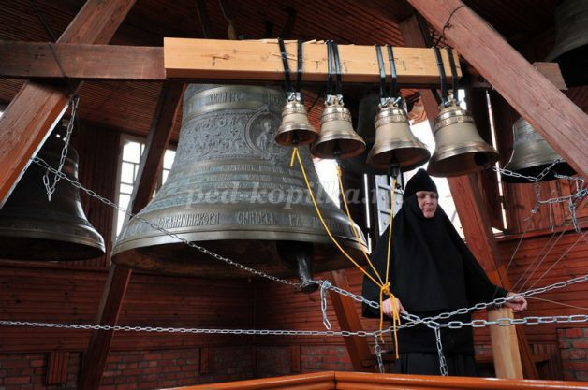
Пасха всегда очень торжественно отмечалась и люди ее считали "праздником праздников". В пасху слышны звоны колоколов.

Slide 5
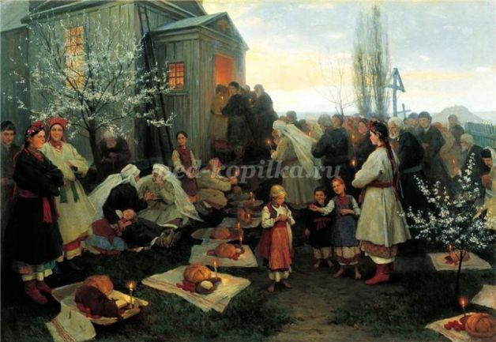
К Великой Пасхе хозяюшки очень тщательно и заранее готовились. Убирали дом, красили яйца, пекли куличи, готовили вкусные блюда, делали пасху из творога, нарядные одежды доставали из сундуков. Когда наступал праздничный день, всей семьей шли в церковь, потом или гостей принимали, или шли в гости.

Slide 6
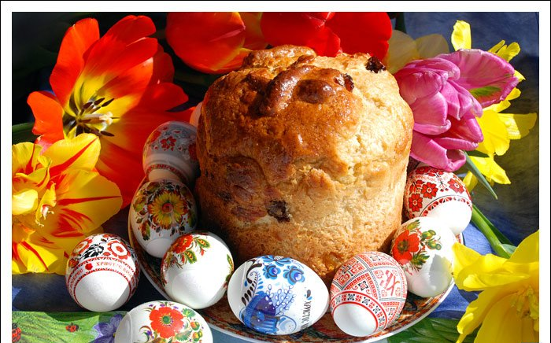
В доме каждого на праздничном столе присутствуют традиционные блюда. На стол обязательно ставится кулич, крашеные яйца. До сих пор существует обычай печь на Пасху куличи и их освещать.

Slide 7
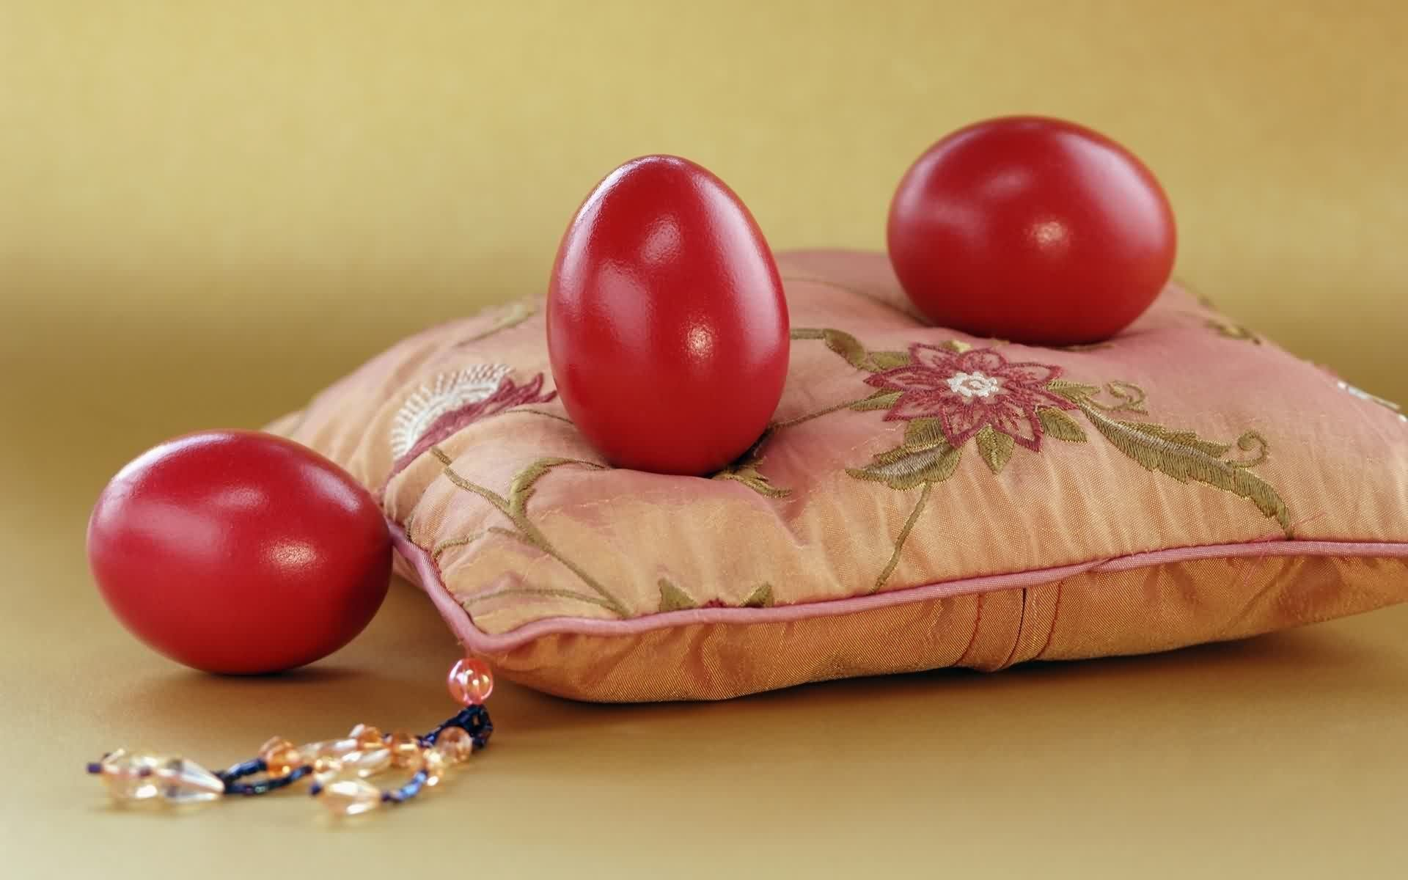
Ранним утром, вернувшись из церкви, люди обменивались окрашенными яйцами. Символ Пасхи - красное яйцо. На Пасху существует традиция, обмениваться красным яйцом, говоря «Христос Воскресе!» и отвечая «Воистину Воскресе!».

Slide 8
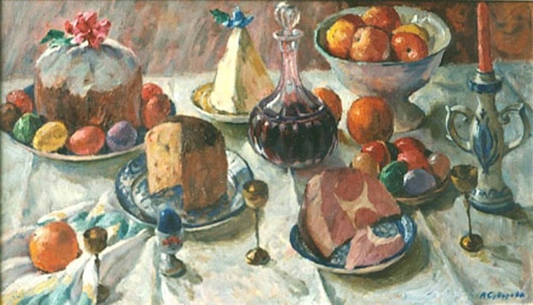
Стол на Светлую Пасху был уставлен различными кушаньями, куличами. Каждый, кто в дом придет, обязательно должен был быть напоен, накормлен, обогрет.

Slide 9
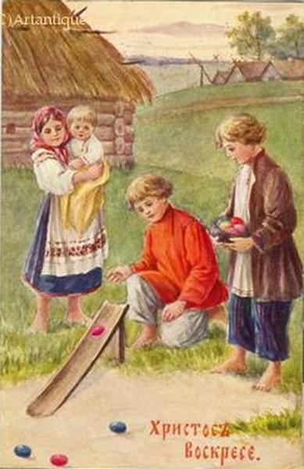
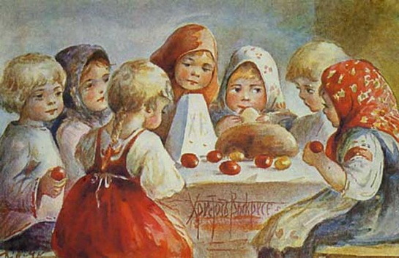
Яиц заготовить надо было много: для веселых игр, для подарков друзьям и родным. Вся детвора играла в игры с пасхальными яйцами.
«Чокание»
Катали яйца с горки, чье дальше укатиться, тот и забирает все яйца себе.

Slide 10
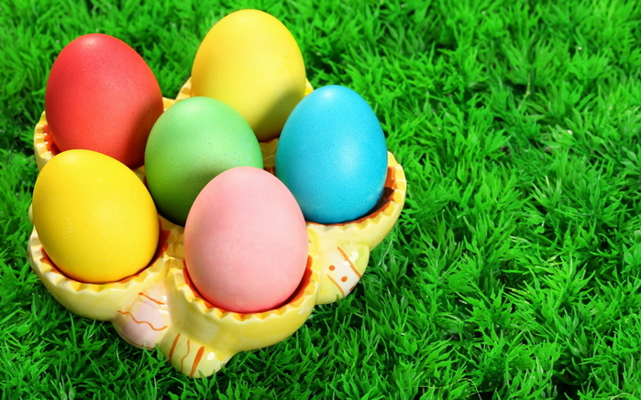
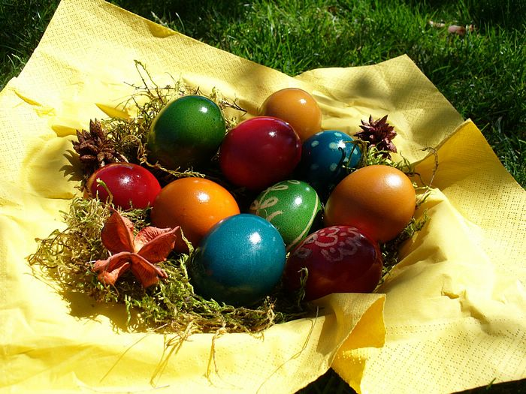
Крашенки- это окрашенные вареные яйца

Slide 11
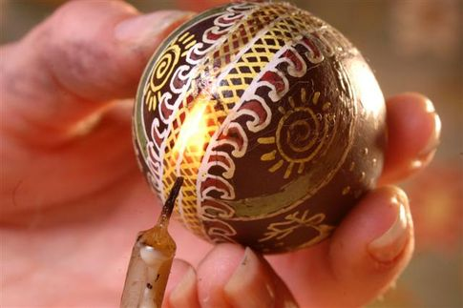
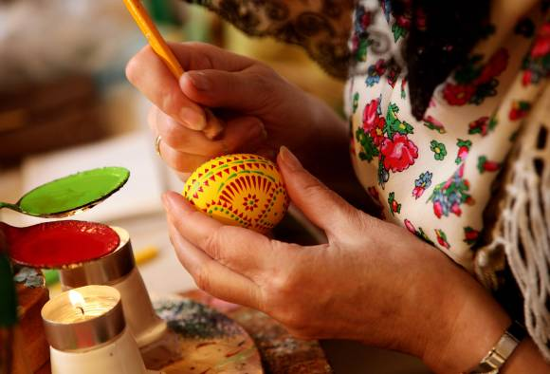
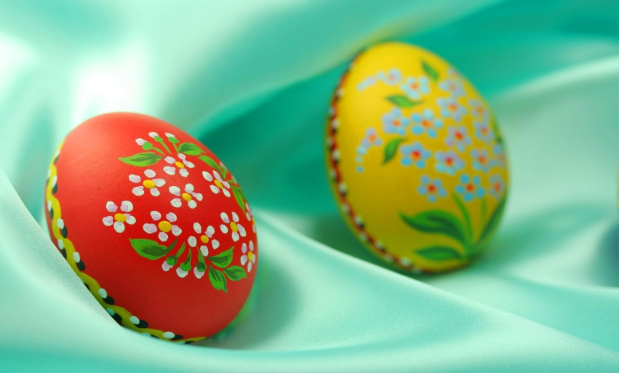
Писанки - это яйца, покрытые разноцветными узорами.

Slide 12
Пасхальные игры
1. «Чоканье яиц» Надо стукнуть тупым или острым концом крашеного яйца о яйцо соперника. Выигрывает тот, чьё яйцо не треснуло. соперника. Выигрывает тот, чьё яйцо не треснуло. 2. «Раскручивание яиц» Ребята по команде раскручивают крашеные яйца. Чьё яйцо дольше прокрутится, тот и победитель. 3. «Найди яйцо» На столе два перевёрнутых стаканчика. Один участник кладёт яйцо под стаканчик. Другому участнику надо угадать, где находится яйцо. 4. «Катание яиц» Учебник кладётся на пенал, таким образом, получается «горка». По команде участники должны прокатить яйцо по горке. Чьё яйцо укатиться дальше, тот и победитель. 5. «Сталкивание яиц» По команде участники направляют крашенные яйца по дорожке навстречу друг к другу. Чьё яйцо разбивается, тот отдаёт его сопернику. 6. «Битва яиц» Один игрок зажимает крашеное яйцо в руке. Другой бьёт по нему обоими концами яйца. Яйцо считается проигранным, если будут разбиты оба конца.

Slide 13
